Slide 1
7-те чудеса на света
Представено от Алекс Узунов
Проверил Деси Делчева

Slide 2
Новите седем чудеса на света
Великата китаиска стена
Чичен Ица
Град Петра Йордания
Колизеума
Мачу Пикчу
Тадж Махал
Статуята на Христос

Slide 3
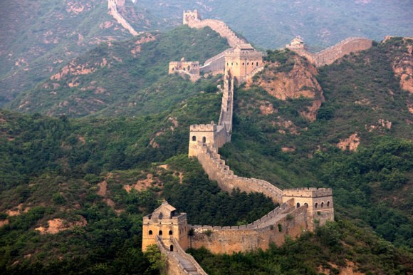
Великата китайска стена

Slide 4
Уикипедия
Великова китайска стена е система от отбранителни съоръжения в Северен Китай. Tя е дълга 6900 km. Издигната е през III век пр.н.е. (в по-голямата си част) върху основата на хунски окопен вал за защита на северозападните граници на империята, нееднократно достроявана.

Slide 5
Уикипедия
Тя прекосява страната от границата с Корея, при заставата Шанхайгуан, до пустинята Гоби, при заставата Дзя-югуан, и се оприличава често на дълъг дракон. Тя е едно от най-древните и добре запазени творения на човешкия дух, символ на китайската нация.

Slide 6
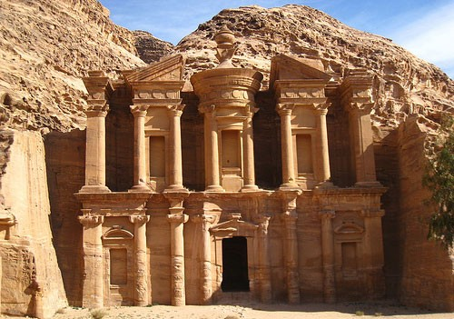
Град Петра Йордания

Slide 7
Уикипедия
Петра е древен град в днешна Йордания, столица на набатеите. Разположен е в естествено укрепената планинска долина Вади Муса („Долината на Мойсей“) на източния склон на Уади Араба, на кръстопътя на главните търговски маршрути – към Газа на запад, Бостра и Дамаск на север, Ейлат на Червено море и Персийския залив от другата страна на пустинята.

Slide 8
Уикипедия
Непознат на западния свят в продължение на стотици години, розовочервеникавият град Петра някога процъфтявал като важна точка от древните търговски маршрути. Той е обграден от високи планини и е достъпен през тясно дефиле, а забележителните му, изсечени в скалите сгради са запазени непокътнати.

Slide 9
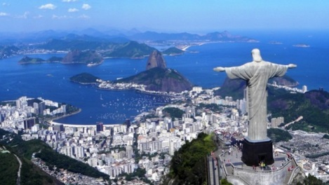
Статуята на Христос

Slide 10
Уикипедия
Висока е 39,6 m (заедно с 9,5 m пиедестал), широка 53 m, тежи 1000 t. Изградена е от железобетон и е облицована със стеатит (талкохлорит), устойчив на външни въздействия. Построена е в периода 1922 – 1931 г. Разположена е на високия 710 m хълм Корковадо в предградията на града. Допълнителната височина на хълма превръща този съвременен колос в символ на християнството и главна забележителност на Рио де Жанейро и Бразилия.

Slide 11
Уикипедия
На 7 юли 2007 г. в Лисабон статуята е включена в списъка на Новите седем чудеса на света в проекта на швейцарската фондация New7Wonders Foundation.
Статуята на Христос Спасителя с разперени ръце се извисява над град Рио де Жанейро.

Slide 12
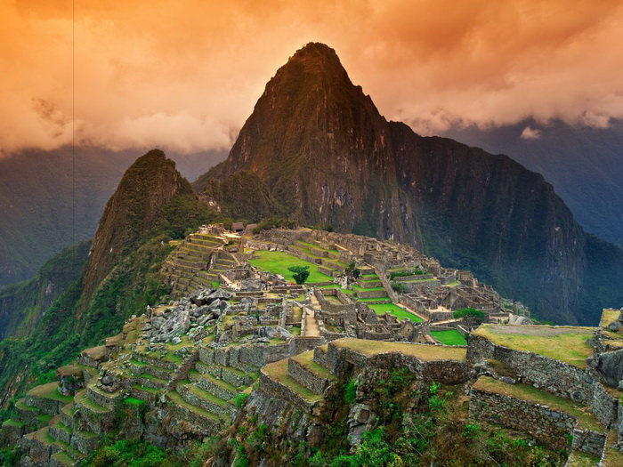
Мачу Пикчу

Slide 13
Уикипедия
Мачу Пикчу (на кечуа: machu pikchu, буквален превод „Стар връх“) е съвременното име на архитектурен комплекс в южната част на днешно Перу, построен от инките през 15 век. Той влиза в Списъка на световното културно и природно наследство на ЮНЕСКО.
Дворците, храмовете и домовете са на 2 430 m надморска височина в Андите.

Slide 14
Уикипедия
Наричан е още „Изгубеният град на инките“. Създаден е като свещена планинска резиденция на великия владетел на инките Пачакути век преди неговата империя да падне, тоест приблизително към 1440 г., и е функционирал до 1532 г., когато испанците нахлуват в територията на империята.

Slide 15

Чичен Ица

Slide 16
Уикипедия
Чичѐн Ица̀ (на испански Chichén Itzá) е археологически обект, древен град, представлявал политически, културен и религиозен център на преписван на цивилизацията на маите преди идването на Христофор Колумб и намиращ се в северната част на полуостров Юкатан, Мексико. В превод на езика на местните племена името означава „Кладенецът на племето ица“. От друга страна ица на испански често е превеждано като „магьосниците на водата“.

Slide 17
Уикипедия
ай-вероятно градът е основан през 8-9-ти век. През 10-ти век е превзет от толтеките, а век по-късно става столица на толтекската държава. През 1178 година е разгромен от обединените войски на трите града-държави Маяпан, Ушмал и Ицмал, управлявани от Хунак Кел. По време на испанските завоевания в средата на 16-ти век е в развалини.

Slide 18

Колизеума

Slide 19
Уикипедия
Колизей (на латински: Colosseum) е най-пространният и най-великолепният от амфитеатрите в Древен Рим, започнат от Веспасиан между 70 и 72 г.[1] и завършен през 80 г. от Тит,[2] като някои допълнителни промени са направени по времето на Домициан (81-96 г.).[3]

Slide 20
Уикипедия
С възможност да побере 50 хил. зрители,[1][4][2] Колизеят е използван за гладиаторски борби, както и за други зрелища, като имитации на морски битки, лов на животни, екзекуции, възстановки на битки и драми с митологични сюжети. През Ранното Средновековие сградата престава да се използва за представления, а по-късно служи за различни нужди – жилища, работилници, седалище на религиозен орден, укрепление, кариера и християнски храм.

Slide 21

Тадж Махал

Slide 22
Уикипедия
Тадж Махал (на хинди: ताज महल, МФА:[taːdʑ mɛɦɛl]; на урду: تاج محل) е мавзолей в град Агра, Индия, построен от моголския владетел Шах Джахан в памет на любимата му съпруга Мумтаз Махал.
Смятан е за най-бляскавия паметник на моголската архитектура, съчетаваща ислямски, индийски и персийски елементи.[1][2] През 1983 г. е включен в Списъка на световното наследство на ЮНЕСКО.

Slide 23
Уикипедия
Той е смятан за една от най-красивите сгради в света и стои като символ на вечната любов.
Въпреки че централната сграда с известния си бял купол е най-популярният образ на Тадж Махал, съоръжението представлява много по-голям комплекс от функционално свързани сгради.

